Slide 1
Мастер-класс «Пасхальный зайчик»
Районный конкурс «Воспитатель года – 2014»
Журбина Елена Николаевна,
воспитатель
1 квалификационной категории
МКДОУ «Краснянский детский сад»

Slide 2
Чем дальше в будущее входим, Тем больше прошлым дорожим.
И в прошлом красоту находим,
Хоть новому
принадлежим

Slide 3
Цель: Формировать и расширять представления детей о традиционных русских тряпичных куклах
Задачи:
Образовательные:
Познакомить с последовательностью изготовления традиционной народной тряпичной куклы «Пасхальный зайчик».
Развивающие:
Развивать познавательный интерес к изучению народной игрушки.
Воспитательные:
Прививать любовь к истории, её традициям и праздникам;
Формировать умение трудиться и творить.

Slide 4
Актуальность
Сегодня интерес к народному творчеству необычайно велик: создаются фольклорные ансамбли, возрождаются праздничные народные гуляния, в высокой моде находят неожиданное отражение элементы русского народного костюма и т.д. Знакомство с традиционными русскими тряпичными куклами позволит нам, познакомиться с некоторыми сторонами культуры русского народа, а сами куклы составят оригинальную домашнюю коллекцию или станут необычным подарком для ваших друзей

Slide 5
Происхождение выражения «Гостинец от зайчика!»
В детстве, когда мне дарили подарки, я не раз слышала от родителей, но чаще от бабушек и дедушек: «Это тебе гостинец от зайчика». Откуда пошло это выражение, как оно появилось, почему именно от зайчика? Я долго не могла понять. Думала, что это сказочный зайчик встретился по дороге и дал гостинец, чтобы они мне передали. А оказалось всё очень просто.
В старину на Руси к празднику Пасха женщины делали тряпичную игрушку «Пасхальный зайчик». Игрушка была не простая – с сюрпризом. Чтобы доставить ребёнку двойную радость от получения такой игрушки – в неё вкладывали
сюрприз – Пасхальное яйцо или куличик. А
когда взрослые дарили детям этот подарок,
то приговаривали: «Это тебе гостинец от
зайчика»! Вот откуда и появилась эта фраза.

Slide 6
Материалы и инструменты: - ножницы; - лоскуток размером приблизительно 13 на 30 см; - набивочный материал; - цветные нити для обвязывания, ленточки, кружева, тесьма для украшения

Slide 7
Изготовление
Берём прямоугольный лоскут ткани и складываем вдоль
пополам лицевой стороной наружу

Slide 8
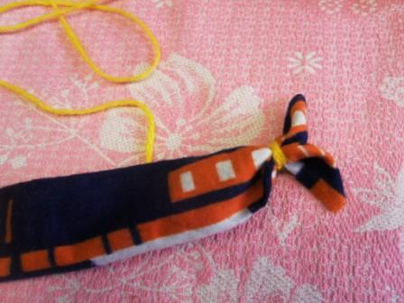
Заложить верхний уголок внутрь. Закрепить, обмотав ниткой, заложенный уголок, выполнить несколько обхватов петлей, нитку не обрывать. Вот какие замечательные ушки у зайчика получились!

Slide 9
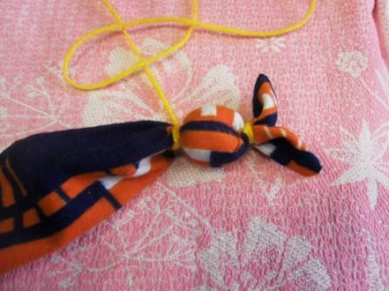
В разворот ткани кладем ватный шарик и выполняем несколько витков нитками, оформляя голову.

Slide 10
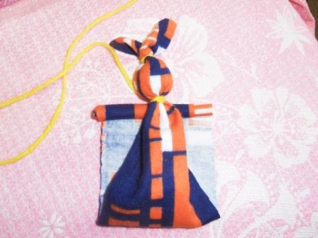
Нижний край ткани закатать валиком на 1/3 длины. Повернуть деталь так, чтобы валик – лапки зайца – оказались под головой. Закрепить витками область под грудью.

Slide 11
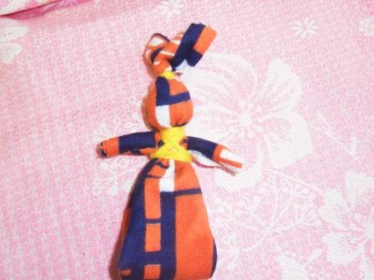
Туловище закрепляем, обмотав ниткой вокруг талии и крест-накрест на грудке и на спине.

Slide 12
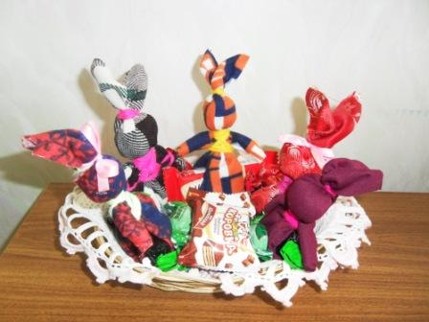
В образовавшуюся петлю можно положить пасхальное яйцо, кулич или конфетку. Вот такие зайчики у меня получились! Теперь можно, по желанию, их украсить – завязать красивый бантик, надеть юбочку. Всё зависит от вашей фантазии и вкуса!

Slide 13
Светлой Вам Пасхи!
Мира и Добра Вашим
близким и родным!

